Slide 1
Educational Battle seminar

Slide 2
Vejledning til PP
Alle blå PP er skjult for deltagere. Anvendes som huskesedler af facilitator.

Slide 3
Forberedelse før de seminarets start
Flytte borde – et gruppebord pr gruppe
Medbring reserve kuglepen, 4 A4 ark pr person, 1 rulle malertape(hentes hos Jonna), evt båthorn el.lign.
7 stk malertape placeres på hver gruppebord
Vis PP med kryds over tlf og PC

Slide 5
Byd velkommen, tjek fravær af tlf og PC. Alle skal sidde med egen gruppe.
Bed de studerende om at lave nummerskilt af malertape og sæt på bluse. Den hvis forbogstav er først i alfabetet har nr. 1 osv. Den faglige katalysator får sidste nummer. (Hvis nogle kommer for sent får de blot det næste ledige nummer)

Slide 6
Tjek hvilke grupper der mangler en opponentgruppe. Sæt grupperne sammen 2&2 efter ca samme størrelse
Tjek om opponentløse-grupper har medbragt 7 udskrifter af deres oplæg. Ellers bed dem om at sende via mail til underviser, der printer via follow you.
Ved ulige antal grupper sættes 3 grupper sammen. (Helst hvor 2 af grupperne på forhånd har læst hinandens oplæg) Evt grupper der har afleveret få sider.

Slide 7
Forbered kritiske kommentarer til opponentgruppens oplæg
Flg 3 punkter skal kommenteres:
hvordan videnskabelig metode indgår ift at svare på problemformuleringen
hvordan ”Generel erhvervsøkonomi” indgår i projektet ift problemformuleringen
hvordan ”Information Management og informationssystemer” indgår i projektet ift problemformuleringen
Skriv kommentarerne på papir!

Slide 8
KL 9.05 Vis næste slide

Slide 9
Prioriter de 2 vigtigste kritiske kommentarer til hver af de 3 punkter
Videnskabelig metode
Generel erhvervsøkonomi
Information Management og informationssystemer

Slide 10
Facilitator får overblik over hvor mange makkerpar der kan dannes for hver gruppe/opponentgruppe. (Hvis gruppestørrelsen er forskellig dannes der ”makkerpar” med 3 personer.)
Kl. 9.10 Vis næste slide

Slide 11
Hvert gruppemedlem har ansvar for at fremlægge én kommentar
Videnskabelig metode
1. kommentar – gruppemedlem nr. 1
2. kommentar – gruppemedlem nr. 4
2) Generel erhvervsøkonomi
1. kommentar – gruppemedlem nr. 2
2. kommentar – gruppemedlem nr. 5
3) Information Management og informationssystemer
1. kommentar – gruppemedlem nr. 3
2. kommentar – gruppemedlem nr. 6

Slide 12
Kl. 9.15-9.30 Pause

Slide 13
Pause

Slide 14
2&2
Gå sammen 2&2 med den person i din opponentgruppe der har samme nummer som dig.
I de næste 30 min arbejder i med det oplæg som den gruppe med det højeste gruppenummer har udarbejdet.
Den anden gruppe er opponentgruppe.

Slide 15
De studerende går sammen 2&2 fra hhv gruppen og opponentgruppen. Gruppen med højest gruppenummer starter med at modtage kommentarer.
kommentarer fra opponentgruppemedlem(5 min)
Individuel idégenerering ift at imødekomme eller løse kritikpunkt(Alle løser opgaven)(5 min)
Udveksling og videreudvikling af løsninger (15 min)
De 2 studerende bytter rolle.

Slide 16
2&2
Opponentgruppemedlem fremlægger og forklarer sin kommentar
Modtageren skriver ned

Slide 17
Individuel
Få idéer til hvordan du kan imødekomme eller løse kritikpunktet
Skriv ned

Slide 18
2&2
Udveksling og videreudvikling af løsninger

Slide 19
Samme makker par
De 2 studerende bytter rolle

Slide 20
2&2
Opponentgruppemedlem fremlægger og forklarer sin kommentar
Modtageren skriver ned

Slide 21
Individuel
Få idéer til hvordan du kan imødekomme eller løse kritikpunktet
Skriv ned

Slide 22
2&2
Udveksling og videreudvikling af løsninger

Slide 23
Pause

Slide 24
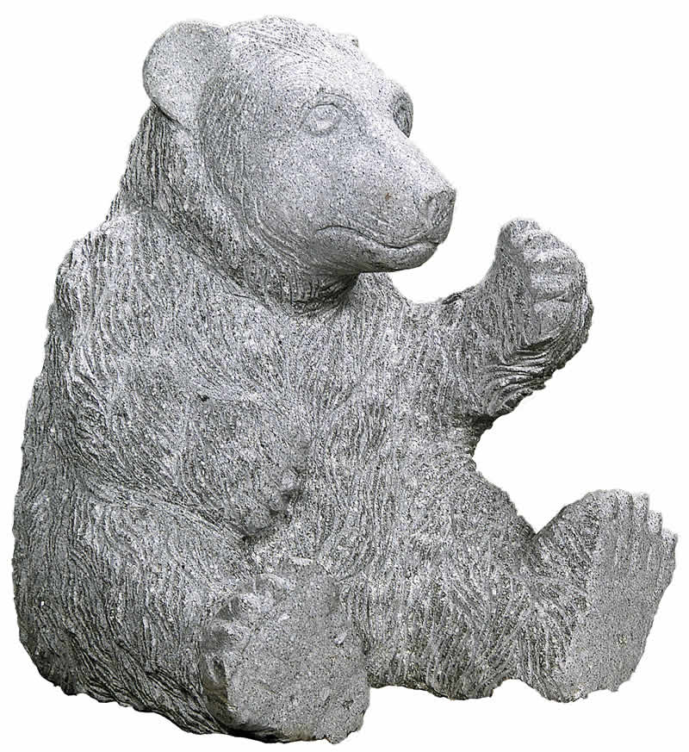
Sid ned I gruppen

Slide 25
Gruppearbejde
Gruppemedlem nr. 1 fremlægger den modtagne kritik + løsninger
Gruppen overvejer andre løsninger og/eller videreudvikler på løsninger
Gruppen noterer en beslutning/handlingsplan
Dernæst fremlægger gruppemedlem nr. 2 osv.
Faglig facilitator deltager i samtalen og styrer tiden.

Slide 26
Kl. 11.50 vises næste slide

Slide 27
Husk At sende resume af kritik og handlingsplan til jeres vejleder!

Slide 28
Tak for i dag!

